Slide 1


YUMPOO
芸浦信息
防错盒
让每一步都准确无误
高精度生产专用
智能防错设备
离线/在线可选
支持定制
Professional Industrial Grade
SHANGHAI YUMPOO INFO TECH CO., LTD.

Slide 2




核心技术方案
Core technical solutions
离线/在线双模式 灵活适配各类产线
针对不同工厂的数字化程度，提供定制化的连接方案，确保每一条产线都能实现零缺陷生产。
离线版
在线版
独立运行，无需联网
深度对接MES/ERP系统
适用于对网络安全要求极高或产线条件受限的场景
支持数据实时上传、远程配置、全流程生产追溯
即插即用，部署周期极短
完美适配数字化工厂管理需求
为什么选择芸浦防错盒？
多数同类产品仅支持单一在线模式，对老旧产线或特定不联网场景支持不佳；芸浦防错盒双模可选，覆盖范围更广，适应性更强。
覆盖所有产线场景
降低转型门槛
YUMPOO
上海芸浦信息技术有限公司
© 2026 DESIGNED BY YUMPOO INFO TECH.

Slide 3
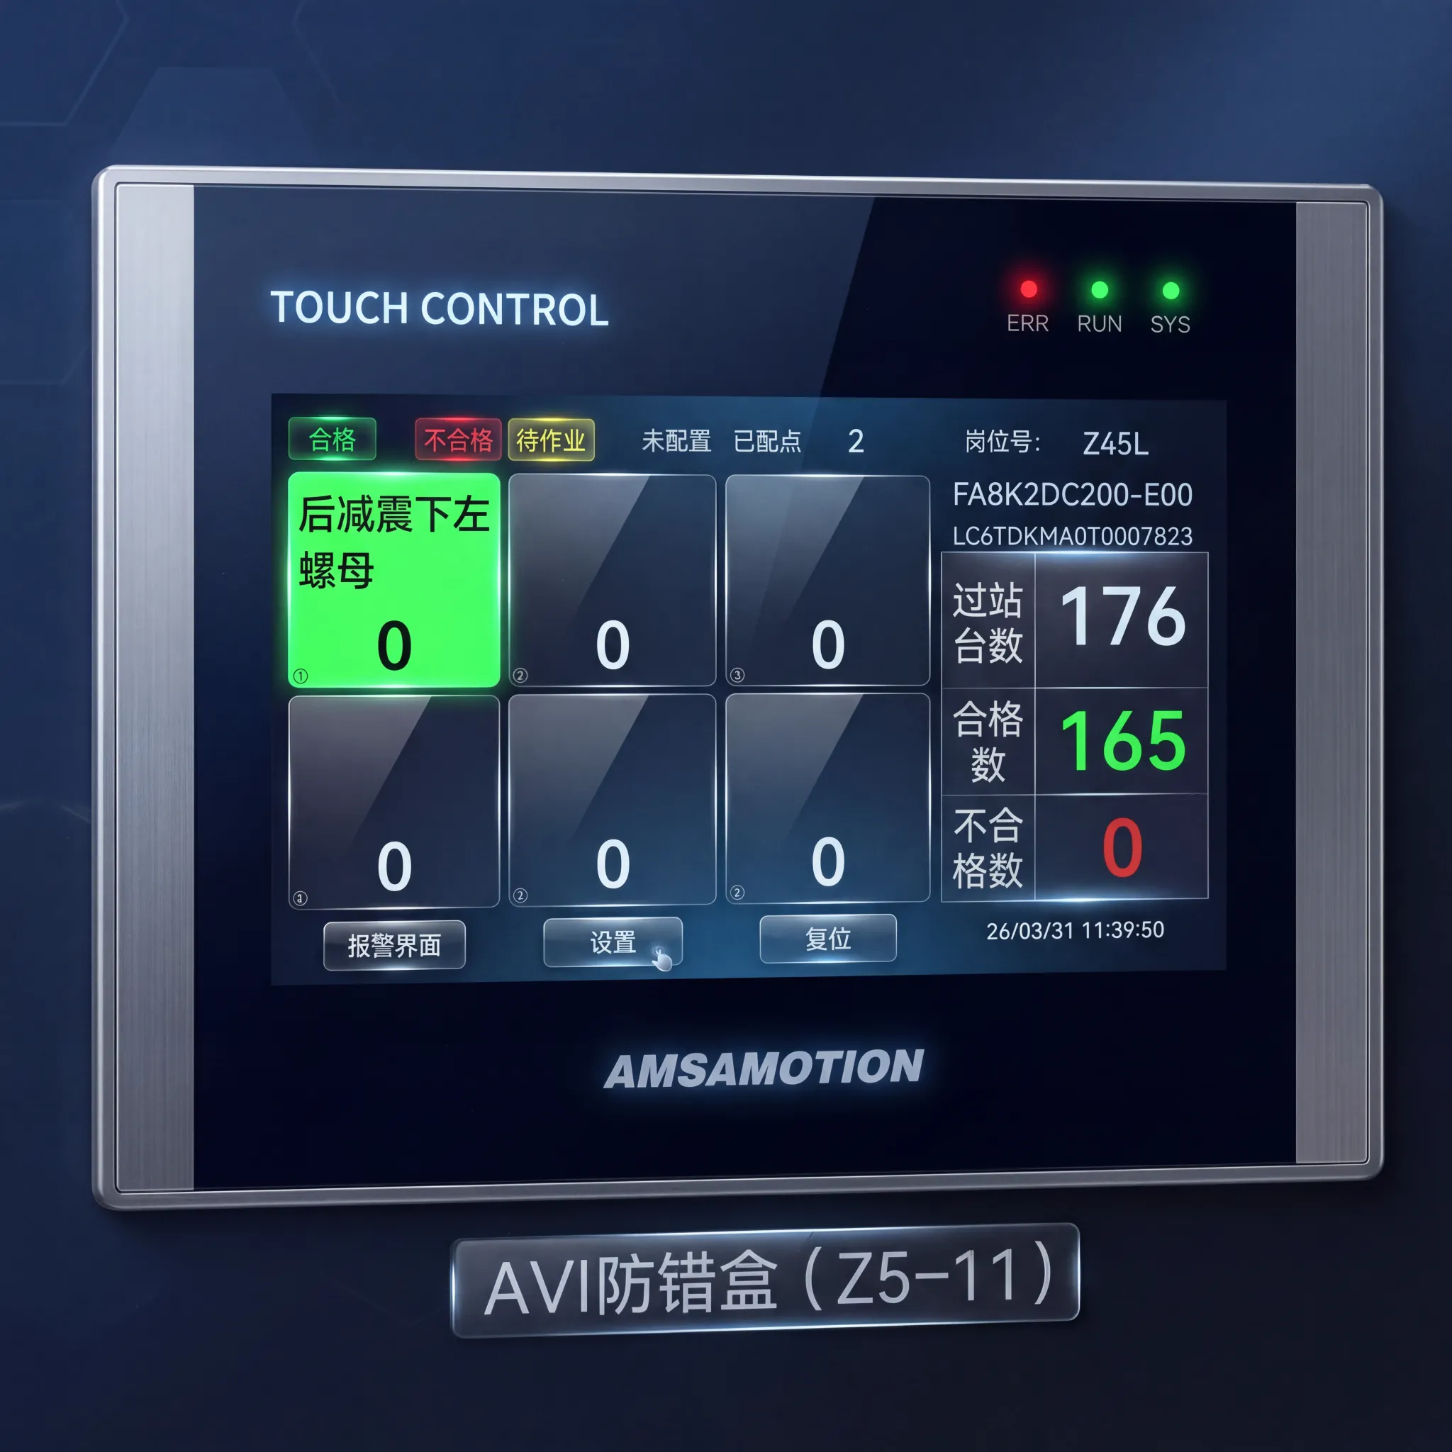




产品定位与核心价值
Product Positioning & Core Values
产品简介
防错盒是一款智能工步防错设备，按步骤强制执行作业流程，防止跳步、漏步。支持扭力扳手、气动扳手、视觉感知、物料拾取等设备快速更换，即插即用。提供离线/在线版，适用于零件装配、产品检测、装配等高精度生产场景。
降低出错率
提升工作效率
消除跳步、漏步等人为失误
减少返工与等待时间
减少物料损耗
缩短培训周期
精准操作，降低浪费
标准化流程，新员工快速上手

Slide 4
INDUSTRIAL SMART SOLUTION
防错盒 —— 工步防错，一步不错
按步骤强制执行作业流程，防止跳步、漏步，从源头杜绝人为失误。
1
工步顺序锁定
2
多设备即插即用
未完成当前步，无法进入下一步。通过系统逻辑强制规范操作路径。
采用航空插头设计，支持热插拔。换工具不换主机，自动识别加载参数。
详细技术规格 / Technical Specs
项目 / Project
参数 / Value
设备尺寸
250 × 200 × 150 mm
机身材质
高品质冷轧钢板
接口类型
M12 A编码 航空插头(IEC 61076-2-101)
整机重量
3.0 kg ± 0.5kg

Slide 5
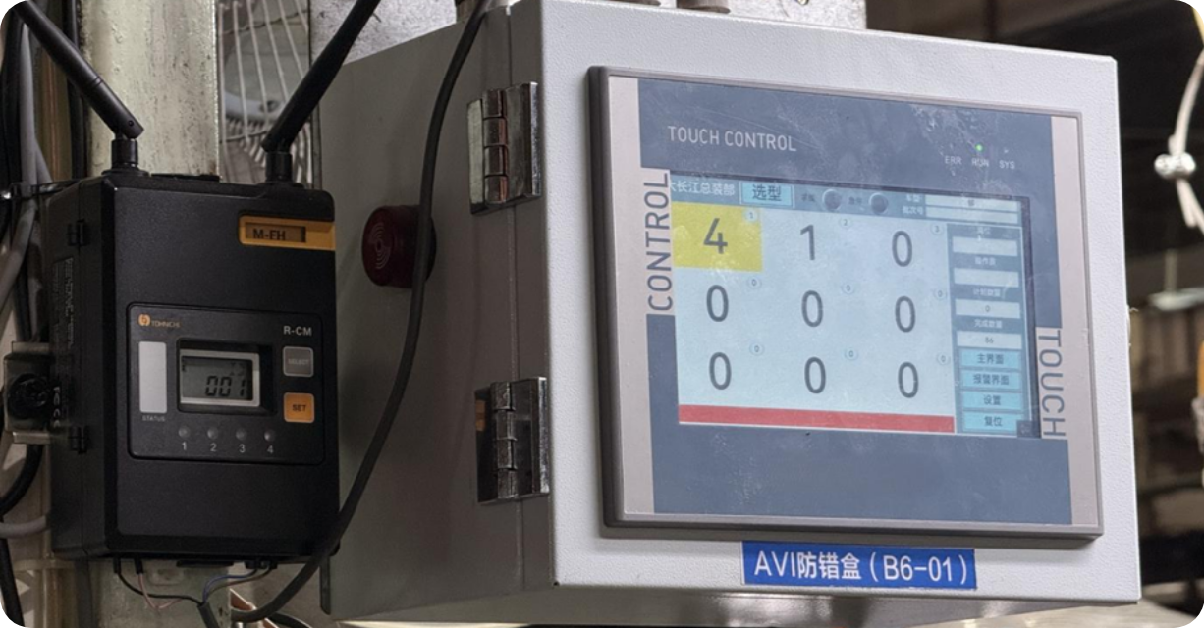
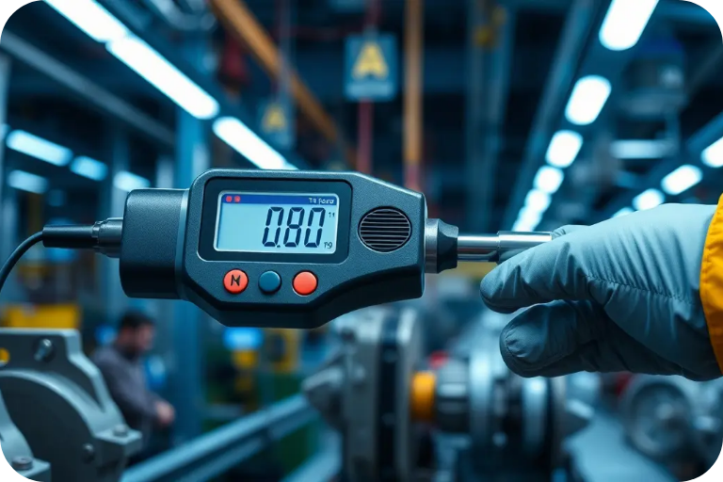
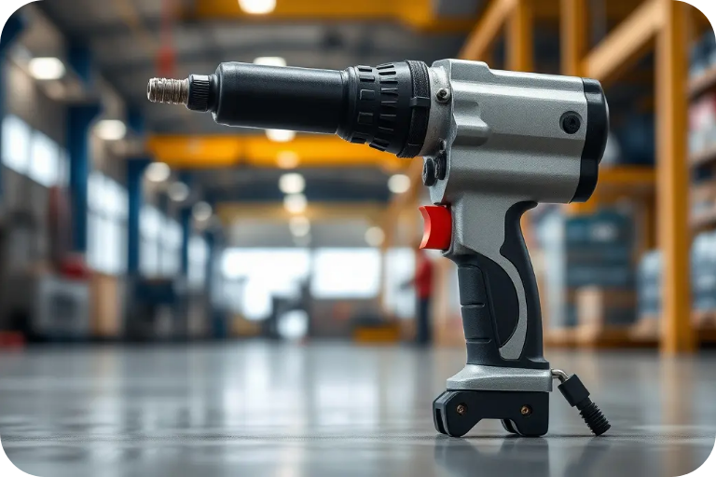
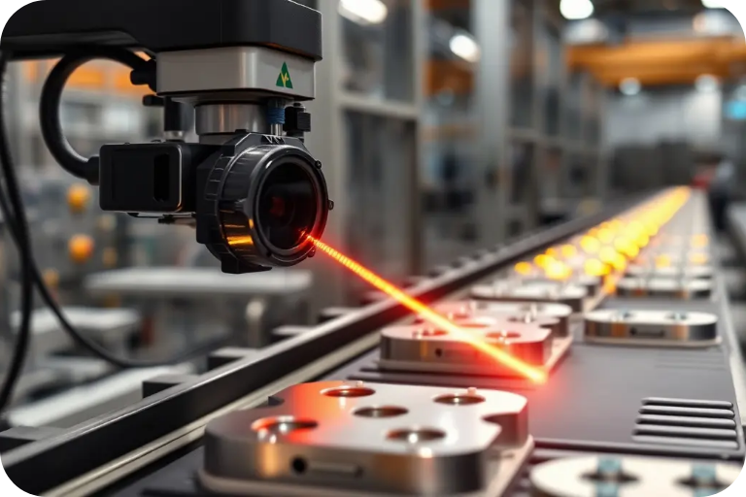

全场景设备极速切换与互连
Aviation Plug Design · Hot-Swappable · 5-Min Deployment
航空插头设计，支持热插拔
产品接口
无需编程、无需重启系统。无论从扭力扳手切换到气动扳手，还是增加检测模块，只需拔下旧设备、插上新设备。
5 Min
Auto
安装实拍
快速设备更换
智能参数识别
全场景对接能力
01. 扭力扳手
高精度追溯
管控螺栓拧紧顺序，预设扭矩目标。不合格自动锁定并报警，数据实时记录用于质量追溯。适用于发动机装配/航空航天等。
02. 气动扳手
低成本升级
加装流量传感器监测次数。未达设定次数锁定工装，低成本实现大扭矩紧固防错。适用于汽车座椅及家电等。
03. 视觉感知
智能防混线
自动检测零件有无、型号、方向。发现错漏装即刻锁定。识别车型，防止混线生产风险。适用于电子贴装等。
04. 物料拾取
零出错导向
按工步点亮料盒，传感器自动感应确认。非亮灯取料即报警锁定。适用于多品种小批量装配等。

Slide 6










信任背书
ISO9001
专利证书
质量管理体系认证
自主核心研发专利
用户反馈/User feedback
国内某知名摩托车制造企业
30%↓
40%↓
操作失误率降低
新员工上岗时间缩短
"部署防错盒后，我们的生产效率得到了显著提升。原本复杂的装配工序现在通过系统的逻辑引导，极大地降低了人为失误，为品质管理提供了坚实保障。"
上海芸浦信息技术有限公司
上海市泗泾镇嘉南红塔大厦703
18502110405
扫码了解更多
微信技术咨询
www.yumpoo.com
全国联保
7×24小时技术支持
免费试用申请
© 2026 YUMPOO INFO TECH. ALL RIGHTS RESERVED.

